Slide 1
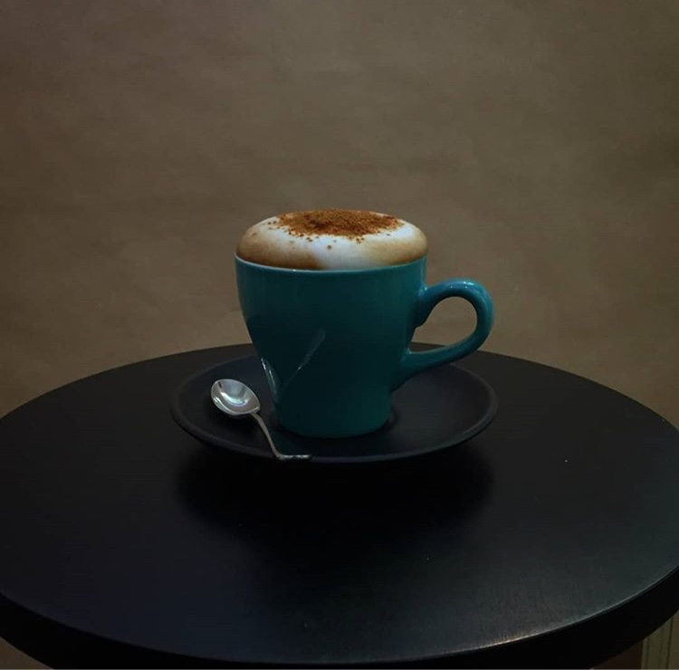
카페-인
CAFE SHOPPING MALL
2조

Slide 2
CONTENTS
V.
주제 및 배경
조직도
설계단계
개발단계
개발후기
주제 선정/배경
벤치마킹
조직도
일정
유스케이스
UI
개발환경
네트워크 토폴로지
ERD

Slide 3
주제 선정
웹 개발 → 쇼핑몰 → 커피 전문점
프렌차이즈 커피 전문점
Notes:
우선 주제를 선정 할 때 웹 개발이라는 큰 틀로 시작했기 때문에
웹에서 구현할 수 있는 대부분의 기능을 보여줄 수 있는게 쇼핑몰이라고 생각을 했고
그 중에서도 커피전문점, 또 그 안에서 프렌차이즈 커피전문점이라는 가정을 하고 쇼핑몰 주제를 정했습니다

Slide 4
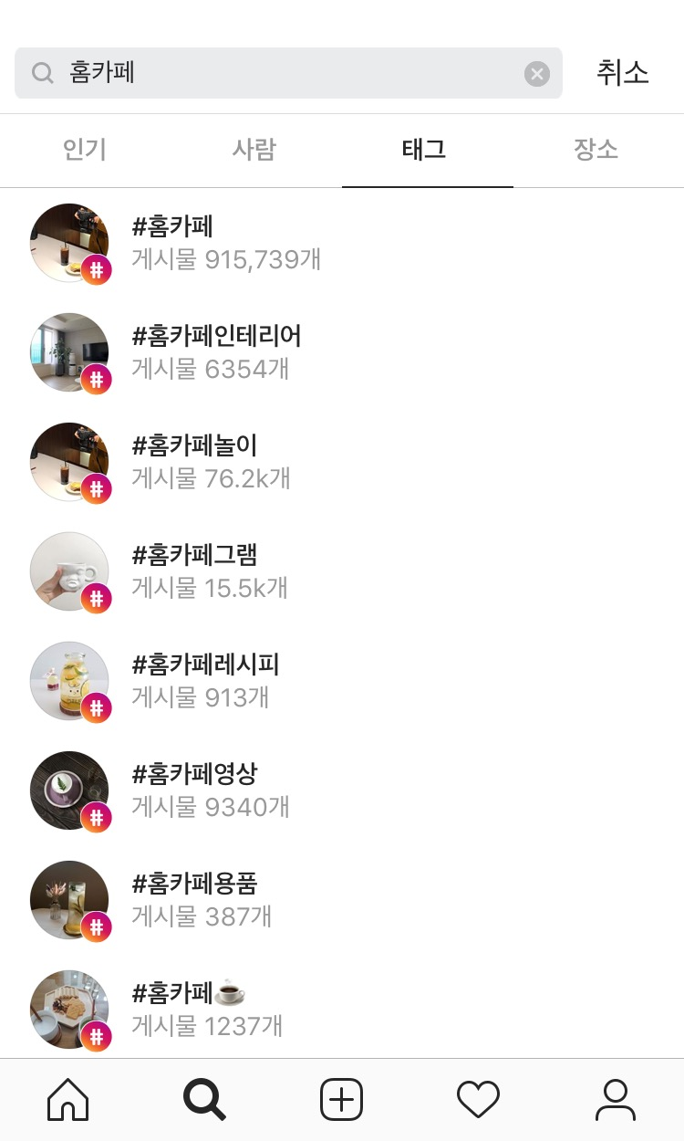
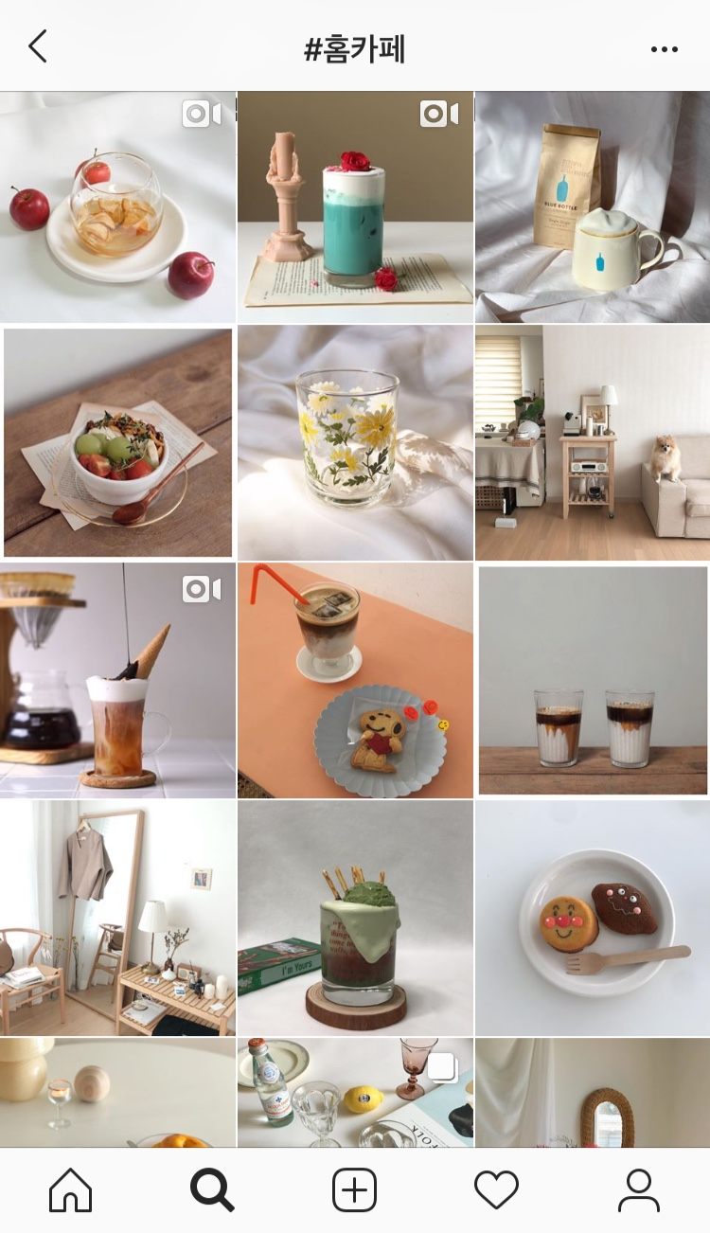
주제 _ 카페
커피와 삶의 밀접성 증가
Notes:
주제를 카페로 선정한 이유는 요즘에 취미생활의 하나로 홈카페 라는게 생겨났는데요
인스타그램에서 홈카페라는 해시태그를 검색하면 홈카페 게시물만 90만개가 넘습니다.
또 그 안에 내용을 살펴보면 개인이 원두나 더치커피를 구매해서 집에서 진짜 카페처럼 꾸미고, 음료를 만들어먹고,
그런 영상이나 게시물을 sns에 올리는 취미활동으로 볼 수 있습니다.
이런 취미생활 변화를 보며 점점 더 커피와 삶의 밀접성이 증가한다고 생각했고 그로인해 카페라는 주제를 선정했습니다.

Slide 5
주제 _ 프렌차이즈
개인 카페
개인 홈페이지 내 상품 배송
프렌차이즈라는 전제로
카페 메뉴를 판매하는 사이트 기획
프렌차이즈 카페
메뉴와 매장 소개 등 정보 전달이 주 목적
배송 상품 취급하지 않음
특정 브랜드 커피 맛을 선호하는 소비자 증가
Notes:
두번째로 프렌차이즈 커피전문점이라는 가정을 한 이유는
개인카페의 경우에는 카페 사이트 내에 상품 배송 카테고리가 있는 경우가 많은데
프렌차이즈 카페의 경우, 사이트를 들어가보면 메뉴와 매장 소개 등의 정보 전달이 주 목적이고 배송 상품은 취급하지 않는 곳이 대부분이었습니다.
근데 특정 브랜드 커피 맛을 선호하는 소비자도 많기때문에
프렌차이즈 카페의 카페 메뉴를 판매하는 사이트를 기획했습니다.

Slide 6
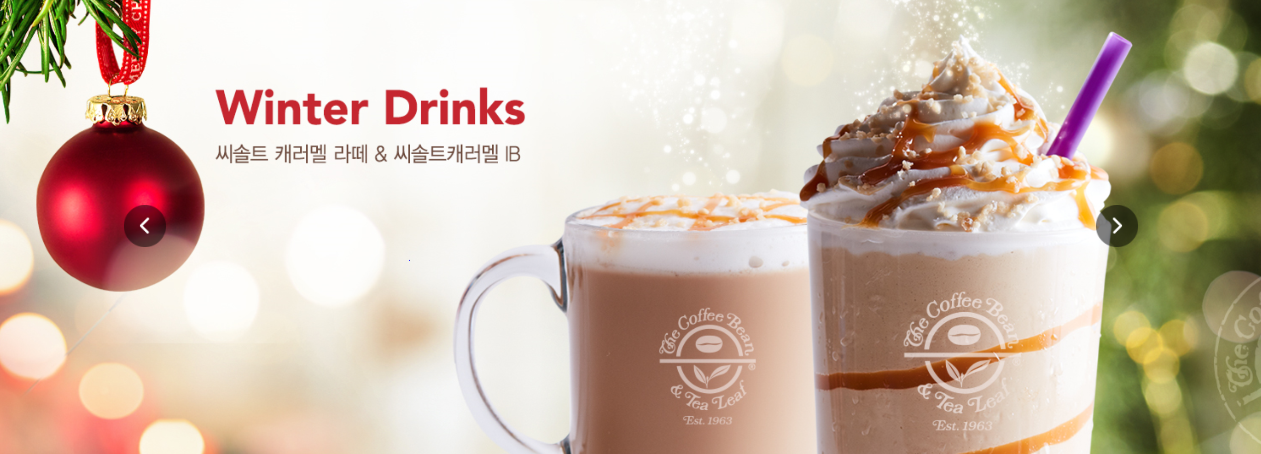
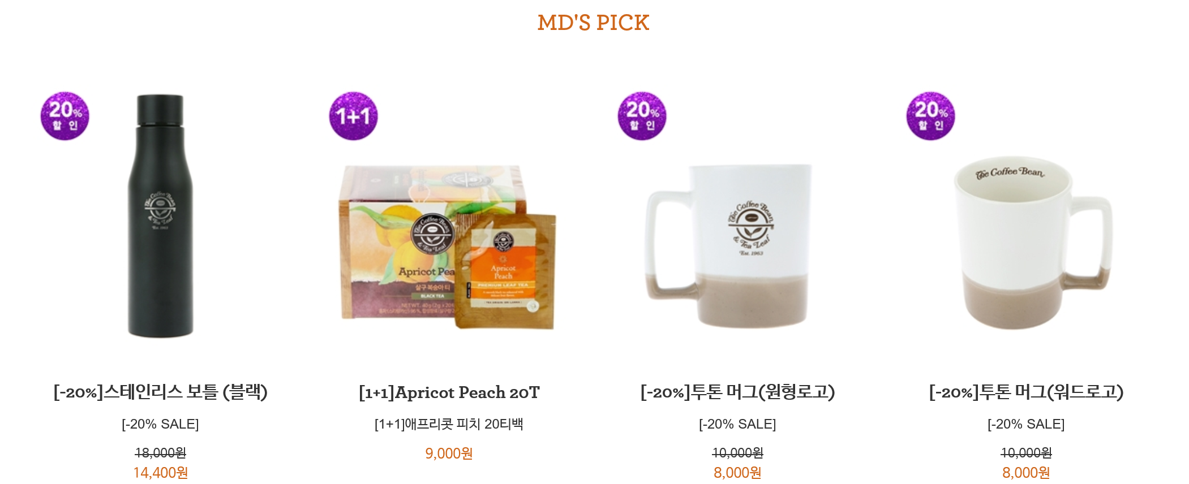
벤치마킹 - 커피빈
신제품과 이벤트 상품에 관한 소식을 자세히 제공
Notes:
우선 주제를 선정 할 때 웹 개발이라는 큰 틀로 시작했기 때문에
웹에서 구현할 수 있는 대부분의 기능을 보여줄 수 있는게 쇼핑몰이라고 생각을 했고
그 중에서도 커피전문점, 또 그 안에서 프렌차이즈 커피전문점이라는 가정을 하고 쇼핑몰 주제를 정했습니다

Slide 7
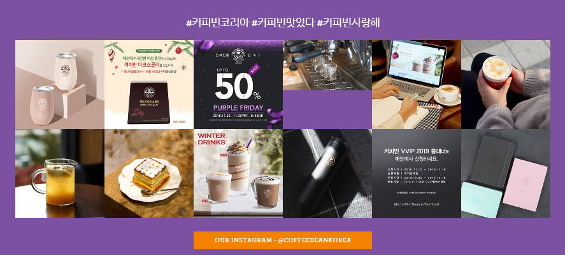
벤치마킹 - 커피빈
SNS를 활용한 이벤트 및 홍보
Notes:
우선 주제를 선정 할 때 웹 개발이라는 큰 틀로 시작했기 때문에
웹에서 구현할 수 있는 대부분의 기능을 보여줄 수 있는게 쇼핑몰이라고 생각을 했고
그 중에서도 커피전문점, 또 그 안에서 프렌차이즈 커피전문점이라는 가정을 하고 쇼핑몰 주제를 정했습니다

Slide 8
조직도
정준오
이진웅
김현주
메인
검색
매장
서버
로그인/회원가입
상품구매/장바구니
매출관리
웹소켓 메시징
상품리스트
리뷰게시판
상품관리
쿠폰관리
김은서
최지혜
김수연
고객센터
리뷰게시판
회원관리
ABOUT 마이페이지
조장
UI

Slide 9
일정
PROJECT TIMELINE 2018년 11-12-1월
Week | 1 | 2 | 3 | 4 | 5 | 6 | 7 | 8
주제선정
UI
DB개발
이벤트/기능구현
디버깅/구현

Slide 10
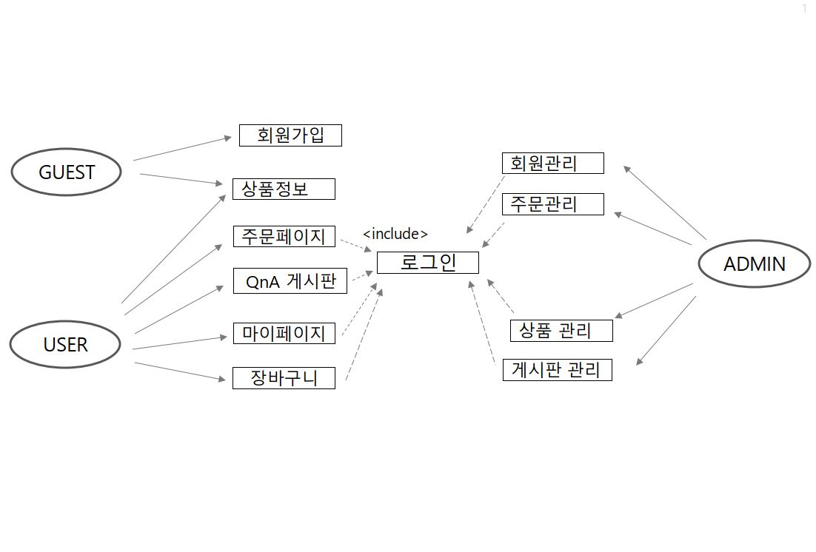
USECASE
Notes:
우선 주제를 선정 할 때 웹 개발이라는 큰 틀로 시작했기 때문에
웹에서 구현할 수 있는 대부분의 기능을 보여줄 수 있는게 쇼핑몰이라고 생각을 했고
그 중에서도 커피전문점, 또 그 안에서 프렌차이즈 커피전문점이라는 가정을 하고 쇼핑몰 주제를 정했습니다

Slide 11


개발환경
PC 환경
CPU : Intel(R) Core(TM) i5-4590
OS : Windows 8.1K
메모리 : 8GB
개발에 사용한 툴/환경
STS, SQL Developer
Oracle 11g, AWS, Tomcat 8.5
사용 언어
Java, JSP, JavaScript 등
Notes:
우선 주제를 선정 할 때 웹 개발이라는 큰 틀로 시작했기 때문에
웹에서 구현할 수 있는 대부분의 기능을 보여줄 수 있는게 쇼핑몰이라고 생각을 했고
그 중에서도 커피전문점, 또 그 안에서 프렌차이즈 커피전문점이라는 가정을 하고 쇼핑몰 주제를 정했습니다

Slide 12

Network Topology
Client
Web
WAS
DB
Notes:
우선 주제를 선정 할 때 웹 개발이라는 큰 틀로 시작했기 때문에
웹에서 구현할 수 있는 대부분의 기능을 보여줄 수 있는게 쇼핑몰이라고 생각을 했고
그 중에서도 커피전문점, 또 그 안에서 프렌차이즈 커피전문점이라는 가정을 하고 쇼핑몰 주제를 정했습니다

Slide 13
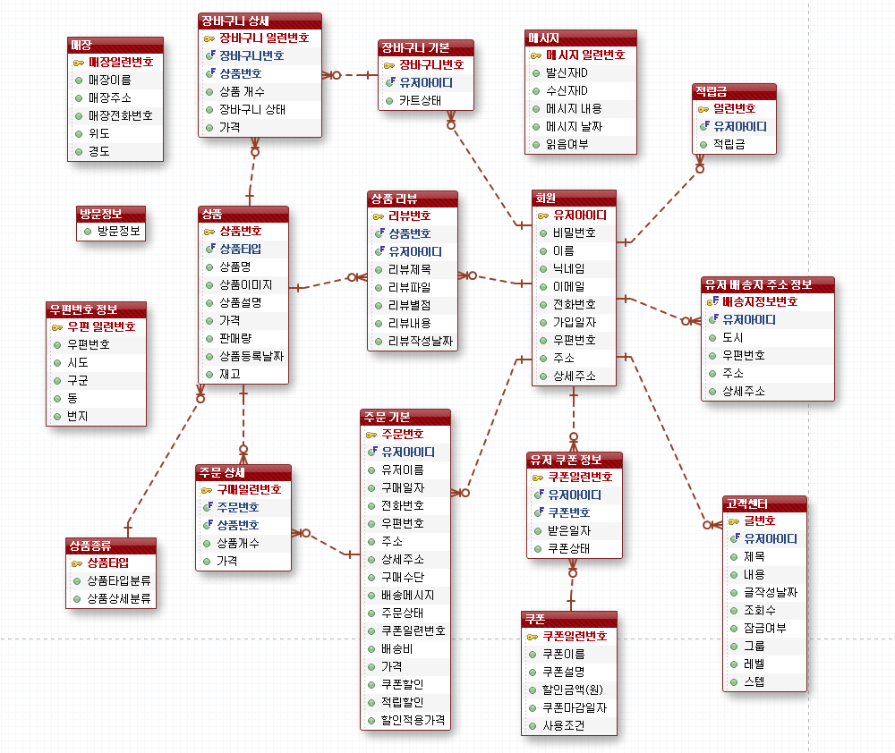
ERD - 논리 모델링
Notes:
우선 주제를 선정 할 때 웹 개발이라는 큰 틀로 시작했기 때문에
웹에서 구현할 수 있는 대부분의 기능을 보여줄 수 있는게 쇼핑몰이라고 생각을 했고
그 중에서도 커피전문점, 또 그 안에서 프렌차이즈 커피전문점이라는 가정을 하고 쇼핑몰 주제를 정했습니다

Slide 14
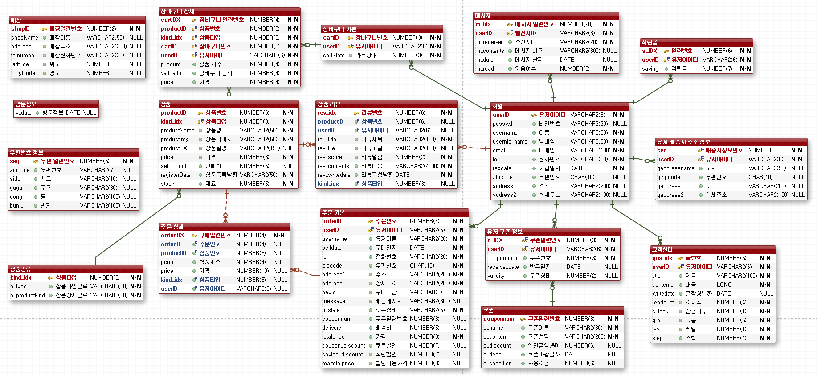
ERD - 물리 모델링
Notes:
우선 주제를 선정 할 때 웹 개발이라는 큰 틀로 시작했기 때문에
웹에서 구현할 수 있는 대부분의 기능을 보여줄 수 있는게 쇼핑몰이라고 생각을 했고
그 중에서도 커피전문점, 또 그 안에서 프렌차이즈 커피전문점이라는 가정을 하고 쇼핑몰 주제를 정했습니다

Slide 15
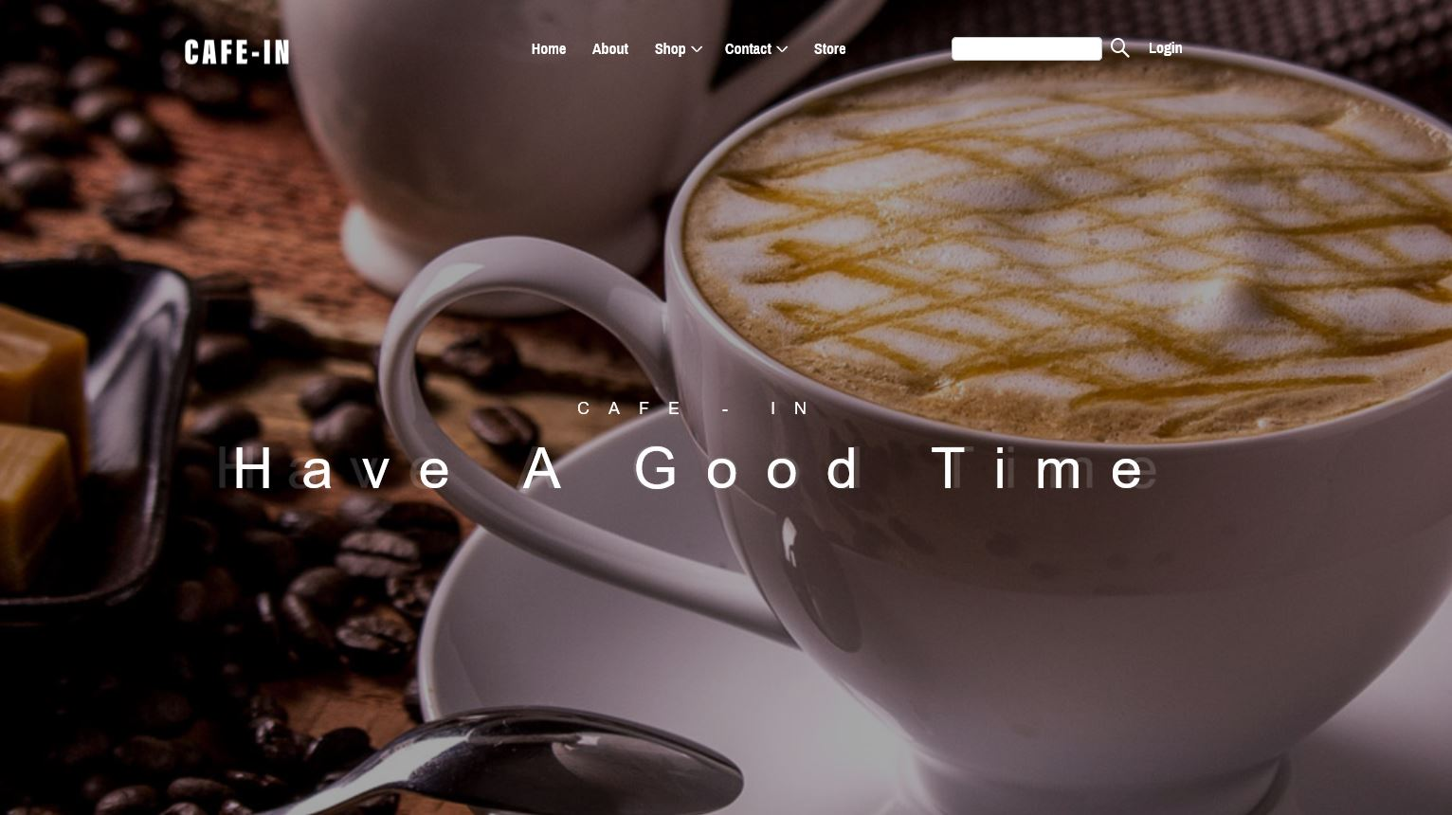
시연
Notes:
우선 주제를 선정 할 때 웹 개발이라는 큰 틀로 시작했기 때문에
웹에서 구현할 수 있는 대부분의 기능을 보여줄 수 있는게 쇼핑몰이라고 생각을 했고
그 중에서도 커피전문점, 또 그 안에서 프렌차이즈 커피전문점이라는 가정을 하고 쇼핑몰 주제를 정했습니다

Slide 16
V.개발후기
김은서 - 실제로 멋진 결과물이 나오는 큰 프로젝트는 처음이어서 겁나기도 했지만, 정말 값진 경험이었던 것 같습니다. 실력이 부족해서 조원분들께 도움을 많이 받았는데 정말 감사했습니다.
Notes:
우선 주제를 선정 할 때 웹 개발이라는 큰 틀로 시작했기 때문에
웹에서 구현할 수 있는 대부분의 기능을 보여줄 수 있는게 쇼핑몰이라고 생각을 했고
그 중에서도 커피전문점, 또 그 안에서 프렌차이즈 커피전문점이라는 가정을 하고 쇼핑몰 주제를 정했습니다

Slide 17
V.개발후기
Notes:
우선 주제를 선정 할 때 웹 개발이라는 큰 틀로 시작했기 때문에
웹에서 구현할 수 있는 대부분의 기능을 보여줄 수 있는게 쇼핑몰이라고 생각을 했고
그 중에서도 커피전문점, 또 그 안에서 프렌차이즈 커피전문점이라는 가정을 하고 쇼핑몰 주제를 정했습니다

Slide 18
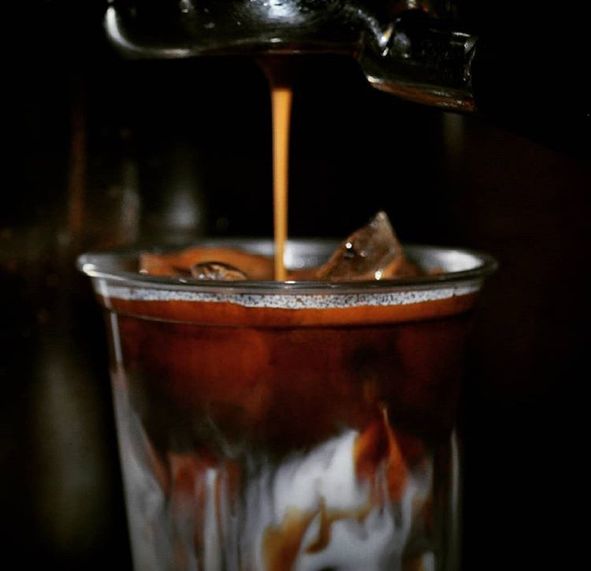
Thank’s for
listening

